Slide 1
Election Algorithms
Neculae Andrei-Fabian 352

Slide 2
Cuprins
Introducere
Algoritmul Bully
Algoritmul Ring
Concluzii
Bibliografie

Slide 3
Ce sunt algoritmii de alegere?
In sistemele distribuite, un coordonator este adesea necesar.
Acesta ofera beneficii precum eficienta si costul redus, eliminand necesitatea implementarii consensului in sistem.
Cu toate acestea, un coordonator introduce si diverse dezavantaje cum ar fi limitarea scalabilitatii si faptul ca un singur coordonator inseamna un singur punct de esec.
Algoritmii de alegere au scopul de a selecta un unic coordonator si de a il inlocui in cazul in care se intampla ceva cu acesta.

Slide 4
Ipoteze
Observatie: Daca toate procesele ar fi la fel, fara atribute distinctive, nu putem alege un coordonator specific
Ipoteza 1: fiecare proces ca avea un identificator
Ipoteza 2: intre oricare doua procese exista o conexiune
Ipoteza 3: fiecare proces stie identificatorul oricarui alt proces
Scop: procesul disponibil cu cel mai mare identificator va fi mereu ales coordonator

Slide 5
Algoritmul Bully
Presupunem ca un proces oarecare P trimite un mesaj catre coordonator.
Daca acesta nu raspunde intr-un interval de timp T, se considera un esec la coordonator, iar P trimite un mesaj de alegere catre toate procesele cu identificator mai mare.
Daca P nu primeste nici un raspuns in intervalul T, se autoproclama coordonator, trimitand o instiintare catre toate procesele cu identificator mai mic.
Insa, daca P primeste un raspuns in timp util de la un alt proces Q, atunci rolul lui P s-a terminat, iar Q ruleaza din nou aceiasi pasi.
Algoritmul se sfarseste in momentul in care un proces se autoproclama coordonator, fiind procesul disponibil cu cel mai mare identificator si fortand restul proceselor sa "renunte la alegere" in favoarea sa.

Slide 6
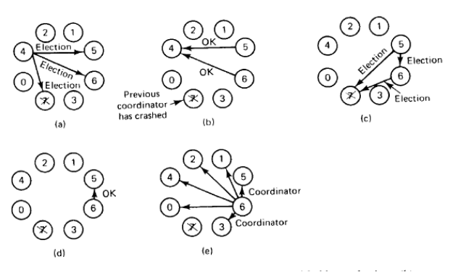
Exemplu Algoritm Bully
https://www.kdkce.edu.in/pdf/HVG-8IT-DS-Election%20Algorithm.pdf

Slide 7
Algoritmul Ring
Cand un proces P descopera ca coordonatorul nu functioneaza, construieste un mesaj de alegere in care isi pune identificatorul si il trimite la succesor.
Daca succesorul nu poate fi accesat, P il sare si trimite mesajul catre urmatorul membru din inel; procesul se repeta pana cand un succesor activ este gasit.
La fiecare pas, procesul care detine mesajul isi adauga identificatorul in mesaj, adaugandu-si astfel "candidatura" si il da mai departe.
Dupa ceva timp, mesajul se va intoarce la P, care va alege cel mai mare identificator drept noul coordonator si va retrimite un mesaj cu aceasta informatie in aceeasi maniera.
Dupa ce mesajul ajunge la toate procesele, este sters si se reia munca normala.

Slide 8
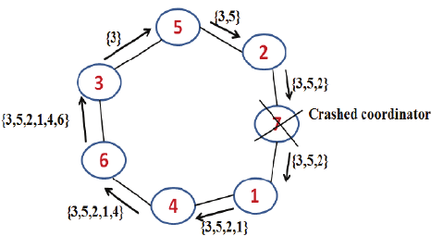
Exemplu Algoritm Ring
https://www.researchgate.net/figure/Normal-functioning-of-ring-algorithm_fig1_261073752

Slide 9
Concluzii
Algoritmul Bully este o alegere buna cand numarul de procese este mare. Insa, acesta implica cresteri la nivelul costului de comunicare si de utilizare a resurselor, fiind si un algoritm mai complex de implementat decat Ring.
Ring este mai scalabil cand numarul de procese este mic, consumand mai putine resurse.
In final, decizia folosirii unui algoritm peste celalalt depinde foarte mult de cerintele aplicatiei si de resursele disponibile, fiecare algoritm avand avantajele si dezavantajele proprii.

Slide 10
Bibliografie
https://aws.amazon.com/builders-library/leader-election-in-distributed-systems/
https://3ev.medium.com/election-algorithm-a-case-study-7f51a4b059e9
https://www.geeksforgeeks.org/election-algorithm-and-distributed-processing/
https://www.kdkce.edu.in/pdf/HVG-8IT-DS-Election%20Algorithm.pdf

